Slide 1
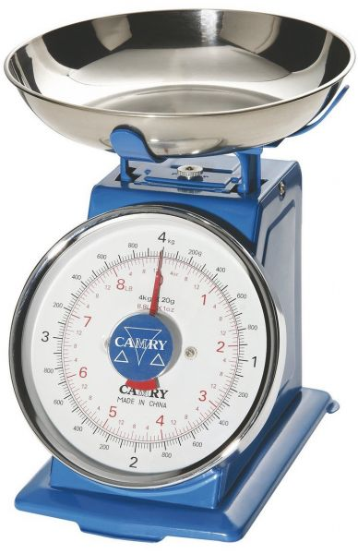
وحدات قياس الكتلة
إعداد: يحيى حسين جعفر.
الصف: الرابع الابتدائي.

Slide 2
الأهداف : - أن يقدر الطالب الكتلة بشكل صحيح - أن يقيس الطالب الكتلة بشكل دقيق

Slide 3
أعطني بعض الأشياء التي تقاس كتلتها في الصف

Slide 4
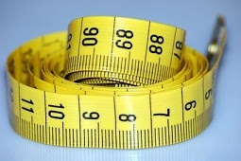
أي أداة من هذه الأدوات تقاس بها الكتلة ؟

Slide 5
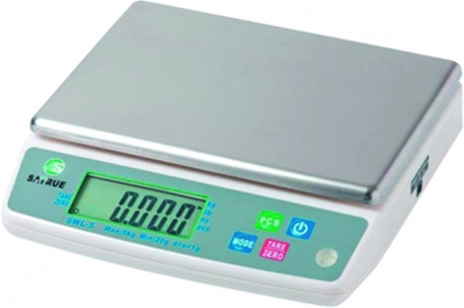
ما هي الأدوات التي تقاس بها الكتلة؟

Slide 6
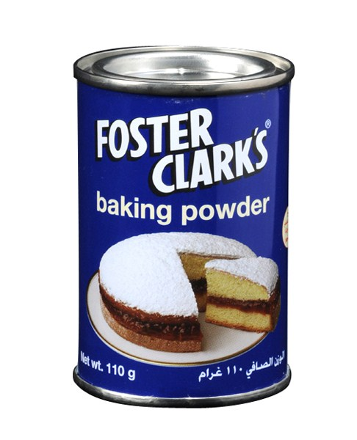
ما هي الوحدات التي تستخدم في قياس الكتلة؟

Slide 7
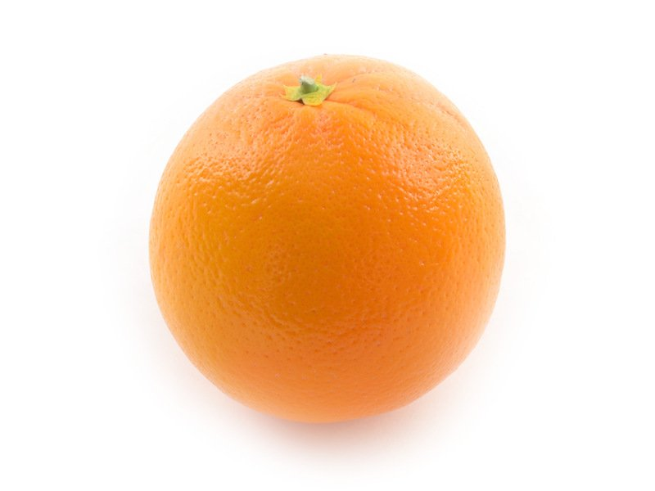
كم غراما في الكيلوغرام الواحد؟

Slide 8
كم غراما في الكيلوغرام الواحد؟

Slide 9
اختر الوحدة المناسبة لقياس كتلة كل مما يأتي:

Slide 10
اختر الوحدة المناسبة لقياس كتلة كل مما يأتي:

Slide 11
اختر الوحدة المناسبة لقياس كتلة كل مما يأتي:

Slide 12
اختر الوحدة المناسبة لقياس كتلة كل مما يأتي:

Slide 13
اختر الوحدة المناسبة لقياس كتلة كل مما يأتي:

Slide 14
أربعة أشخاص يريدون ركوب المصعد على أن يكون مجموع أوزانهم أقل من 250 كيلو غرام لكي لا يتعطل المصعد.
اسم الشخص | التقدير | الكتلة

Slide 15
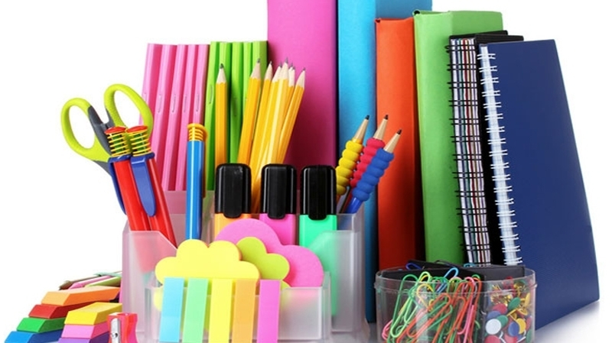
اختر بعض الأشياء في الصف وقم بتقدير ثم قياس وزنها.
اسم الشيء | التقدير | الكتلة

Slide 16
قم بحل ورقة النشاط بهدوء في مكانك ثم سنناقش الإجابات بشكل جماعي:

Slide 17
قم بحل تمارين في ورقة النشاط
سنقوم بحل التمريين مع بعضنا البعض

Slide 18
ورقة النشاط:

Slide 21
النشاط الختامي: كم برتقالة علينا وضعها على الميزان حتى يصل الوزن إلى 2 كيلوغرام تقريبا؟

